Slide 1
BÀI 6
MENUS-TOOLBAR –
COMMON DIALOG- STATUSBAR
Giảng viên: Ts. Chu Thị Hồng Hải

Slide 2
MỤC TIÊU
Hiển thị và sử dụng các hộp thoại thông dụng
Thêm mới và chỉnh sửa một Menu Bar và các sub-menu trong ứng dụng Form Application.
Thêm mới và chỉnh sửa các điều khiển Toolbar, Statusbar trong ứng dụng Form Application

Slide 3
Mục tiêu bài học
NỘI DUNG
Giới thiệu hộp thoại: Common Dialog Box
Thêm mới và chỉnh sửa một Menu Bar và các sub-menu trong ứng dụng Form Application
Thêm mới và chỉnh sửa các điều khiển Toolbar, Statusbar trong ứng dụng Form Application
Case study

Slide 4
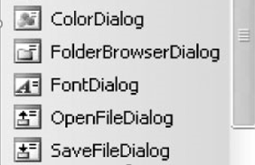
Hộp thoại Common Dialog
Điều khiển Common Dialog được sử dụng để hiển thị các hộp thoại được cung cấp bởi Window mà không hiển thị trong suốt thời gian chạy ứng dụng
Một số loại Common Dialog thường dùng:
  ColorDialog
  FontBrowserDialog
  FontDialog
  OpenFileDialog
  SaveFileDialog

Slide 5
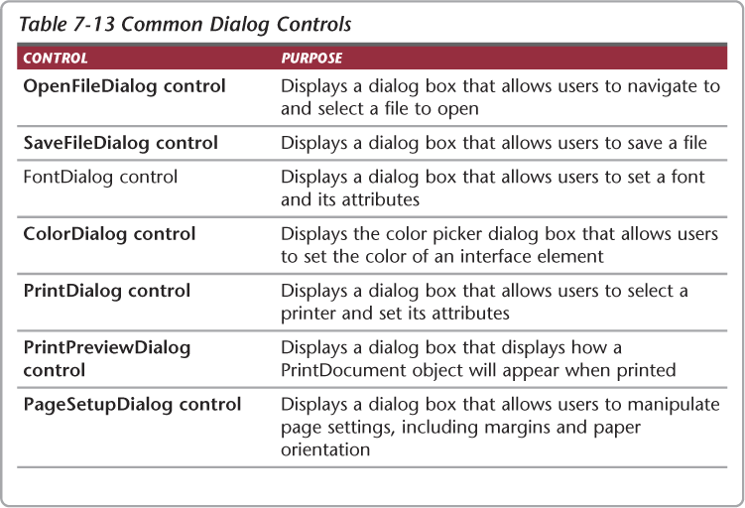
Hộp thoại Common Dialog

Slide 6
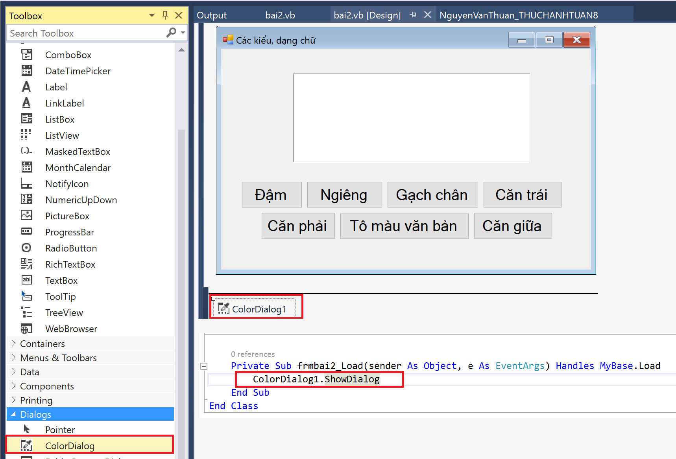
Hộp thoại Common Dialog
Sử dụng phương thức ShowDialog để hiển thị
Phương thức ShowDialog chỉ để hiển thị một hộp thoại mà không làm bất cứ nhiệm vụ nào khác.
Ví dụ:
ColorDialog1.ShowDialog( )
FontDialog1.ShowDialog( )

Slide 7
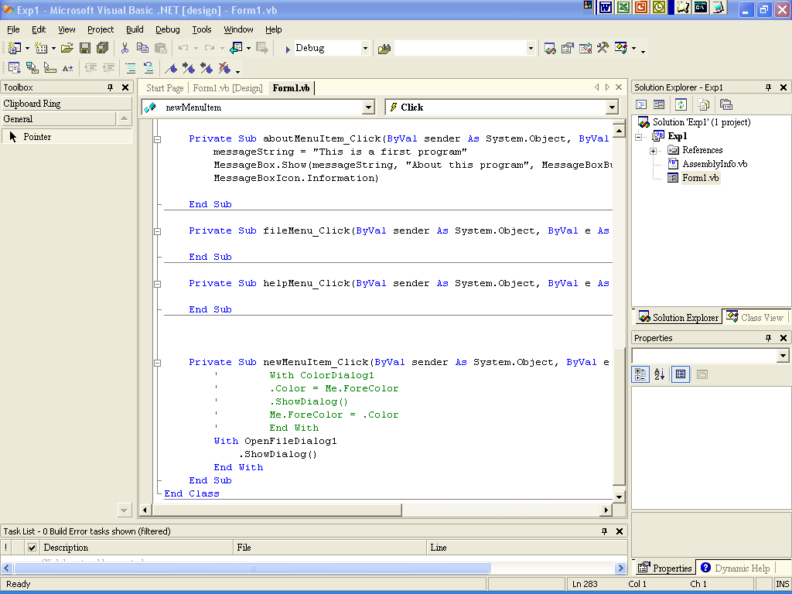
OpenFileDialog
Ví dụ: Hiển thị hộp thoại Dialog1
With OpenFileDialog1
.ShowDialog()
End With
Code

Slide 8
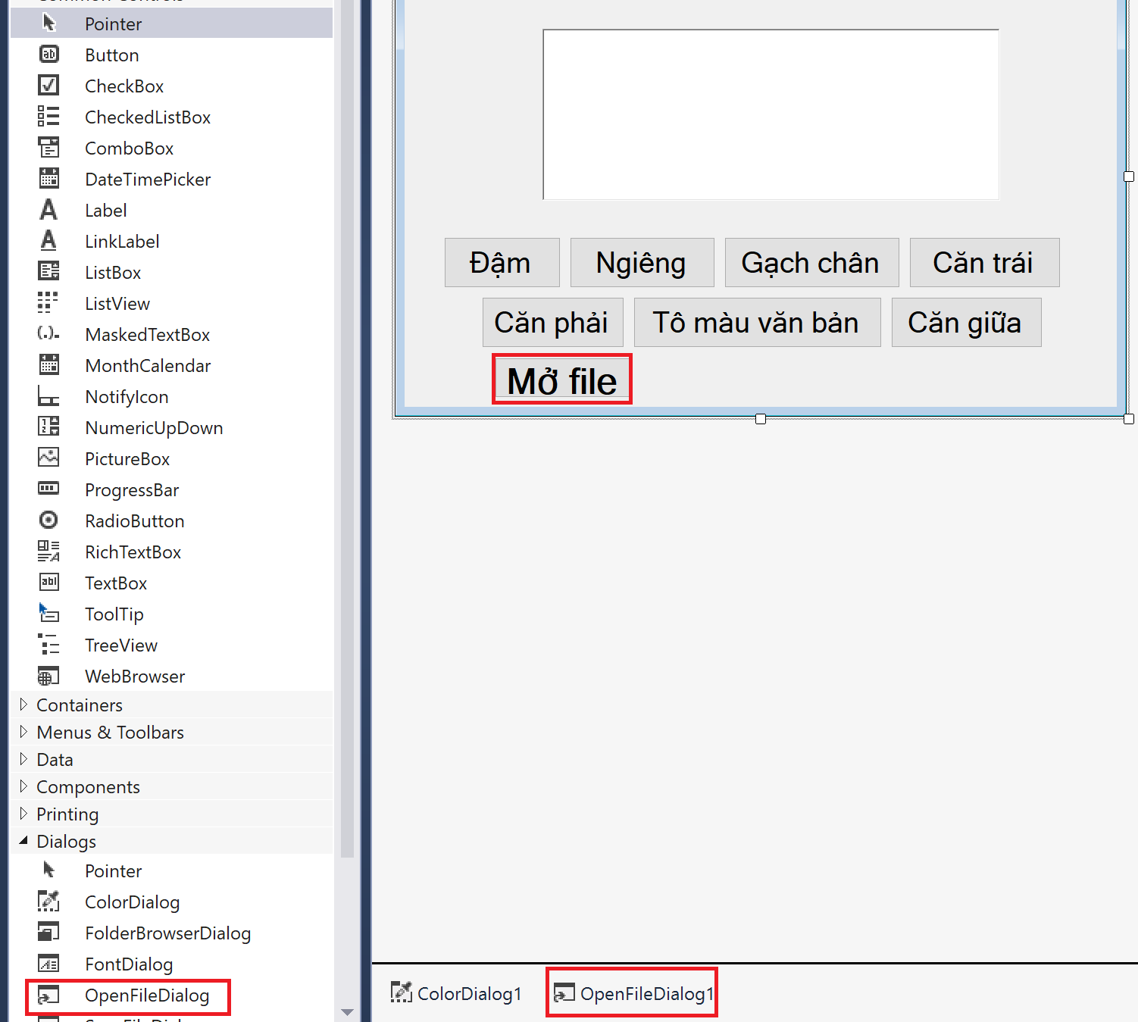
OpenFileDialog
OpenFileDialog cho phép người dùng chọn một file để mở.
Được kế thừa từ lớp trừu tượng FileDialog

Slide 9
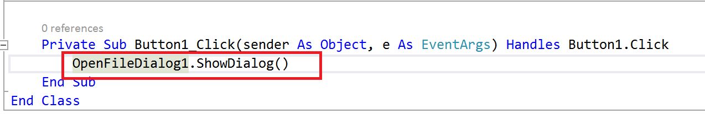
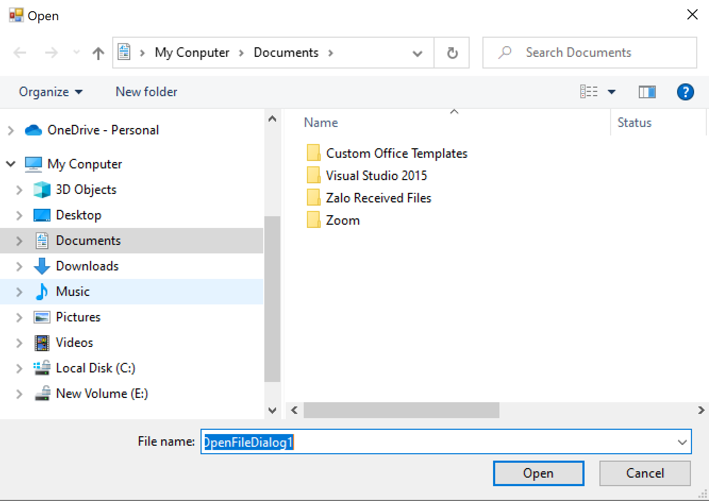
OpenFileDialog
Code gọi openFileDialog
Giao diện khi chạy chương trình

Slide 10
Thuộc tính
Common Dialog
Các thuộc tính và ý nghĩa
Properties ý nghĩa
AddExtension Thêm phần mở rộng vào tên tệp nếu người dùng không cung cấp phần mở rộng.
CheckFileExists Hiển thị cảnh báo file không tồn tại.
CheckPathExists Hộp thoại hiển thị cảnh báo nếu đường dẫn file không tồn tại
DefaultExt Thiết lập mặc định file extension
FileName Lấy tên file.
FileNames Lấy tên tất cả các file được chọn
Filter Lọc file, đặt các lựa chọn xuất hiện trong hộp thoại “Save As File type” hoặc “Files of type”.
InitialDirectory Khởi tạo thư mục.

Slide 11
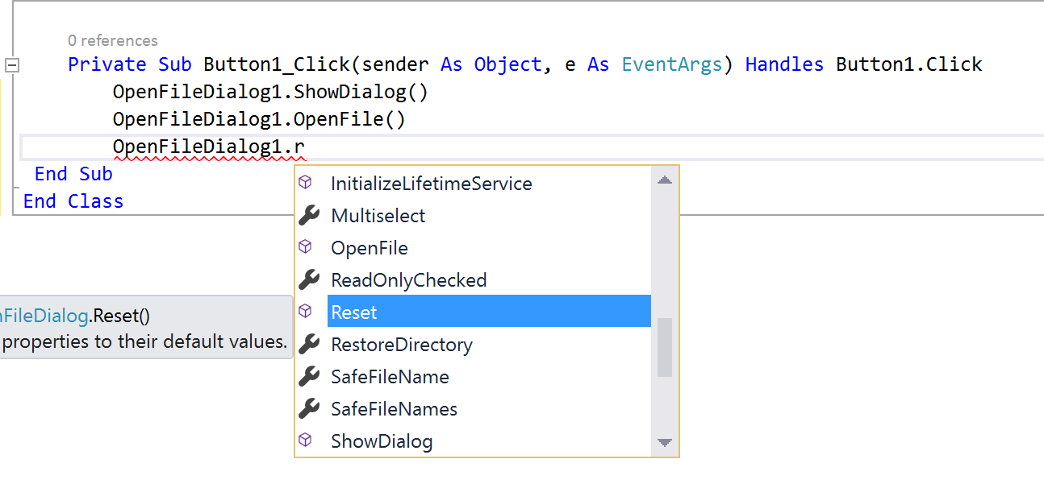
Một số phương thức Method)
Common Dialog
Phương thức Ý nghĩa
OpenFile Mở file được chọn bởi người dùng,
Reset Resets về mặc định.
ShowDialog Hiển thị hộp thoại.

Slide 12
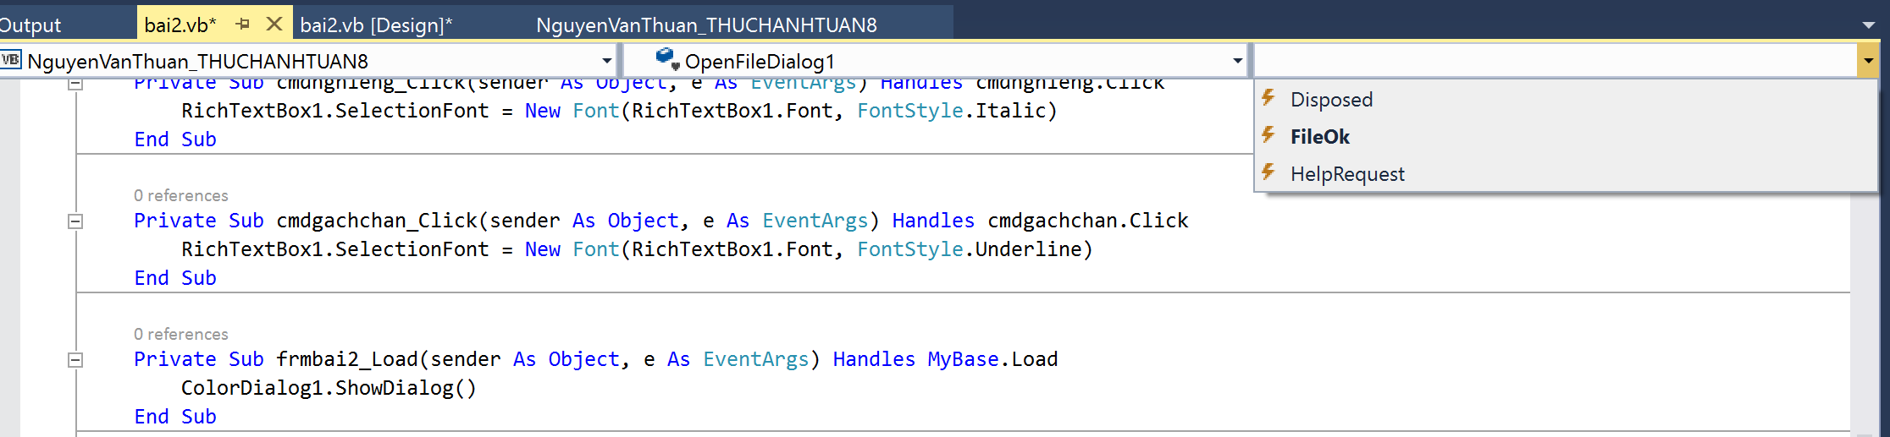
Sự kiện (event)
Common Dialog
Method Ý nghĩa
FileOk Xảy ra khi nhấn Open or Save Button.
HelpRequest Xảy ra khi nhấn Help Button.

Slide 13
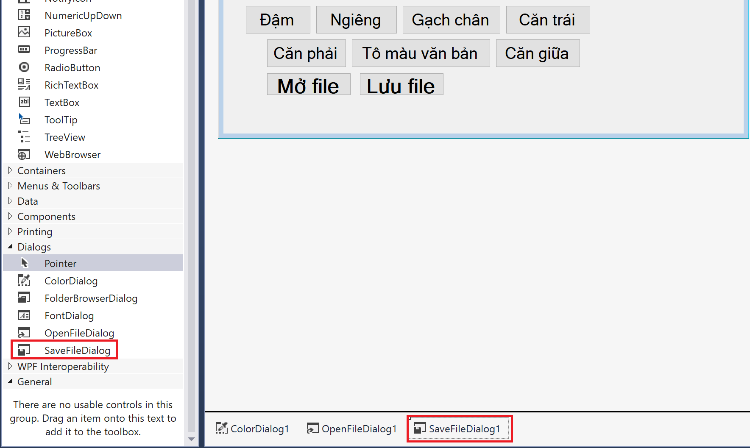
SaveFileDialog
Cho phép lưu file vào một vị trí trong máy tính
Điều khiển SaveFileDialog được thừa kế từ lớp cha FileDialog

Slide 14
SaveFileDialog
Properties Ý nghĩa
AddExtension Thêm phần mở rộng vào tên tệp nếu người dùng không cung cấp phần mở rộng.
CheckFileExists Hiển thị cảnh báo file không tồn tại.
CheckPathExists Hộp thoại hiển thị cảnh báo nếu đường dẫn file không tồn tại
CreatePrompt Hộp thoại sẽ hỏi người dùng có nên tạo file khi đường dẫn được cung cấp không tồn tại
DefaultExt Thiết lập mặc định file extension.
FileName Lấy tên file.
FileNames Lấy tên tất cả các file được chọn
Filter Lọc file, đặt các lựa chọn xuất hiện trong hộp thoại “Save As File type” hoặc “Files of type”.
InitialDirectory Khởi tạo thư mục.

Slide 15
SaveFileDialog
Phương thức (Methods)
Method Means
OpenFile Mở file được chọn bởi người dùng,
Reset Resets về mặc định.
ShowDialog Hiển thị hộp thoại.
Sự kiện (Events)
Method Means
FileOk Xảy ra khi nhấn Open or Save Button.
HelpRequest Xảy ra khi nhấn Help Button.

Slide 16
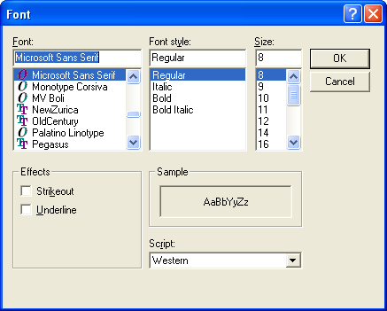
FontDialog
Cho phép chọn một font, font size, màu sắc đã được cài đặt trên máy tính
Mặc định hộp thoại chọn màu sẽ không được hiển thị trên hộp thoại FontDialog.
Để hiển thị hộp thoại màu phải thiết lập thuộc tính :
ShowColor = True

Slide 17
FontDialog
Thuộc tính (Properties)
Properties Ý nghĩa
AllowSimulations Cho phép mô phỏng font chữ trên giao diện.
Color Chọn màu chữ.
Font Thiết lập font chữ.
MaxSize Cỡ chữ lớn nhất.
MinSize Cỡ chữ nhỏ nhất.
ShowColor Cho phép hộp thoại hiển thị bảng màu hay không
ShowApply Cho phép hộp thoại hiển thị nút Apply.
ShowEffects hộp thoại hiển thị các điều khiển cho phép người dùng chỉ định các tùy chọn: gạch ngang, gạch dưới, màu văn bản…hay không

Slide 18
FontDialog
Phương thức (Methods)
Method Means
Reset Resets về mặc định.
ShowDialog Hiển thị hộp thoại.
Sự kiện (Events)
Method Means
Apply Xảy ra khi Apply Button được nhấn
HelpRequest Xảy ra khi Help Button được nhấn

Slide 19
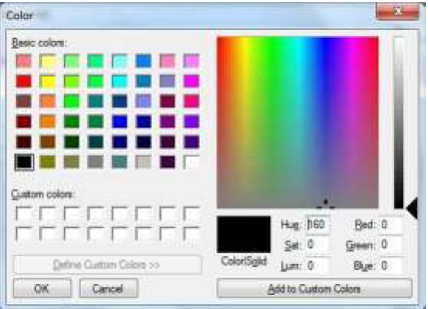
ColorDialog
Điều khiển Hộp thoại colorDialog hiển thị các màu có sẵn cùng với các điều khiển cho phép người dùng tùy chỉnh màu.
Thuộc tính chính của ColorDialog là màu sắc.

Slide 20
ColorDialog
Thuộc tính (Properties)
Properties Ý nghĩa
AllowFullOpen Cho phép người dùng có thể chọn màu tùy chỉnh
AnyColor Cho phép có hiển thị tất cả các màu sẵn có trong tập các màu cơ bản
Color Màu được chọn
CustomColors Hiển thị các màu tùy chỉnh
ShowHelp Hiển thị nút “help” trên hộp thoại

Slide 21
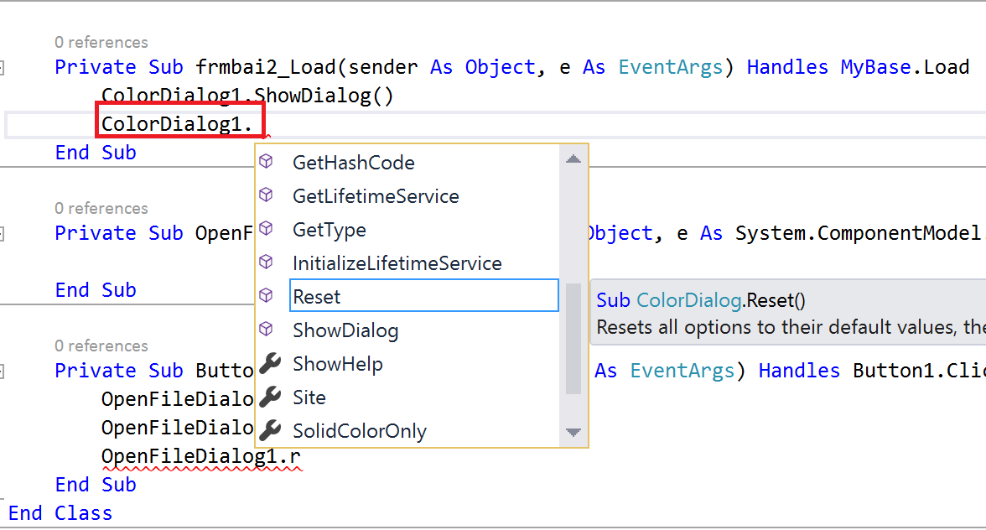
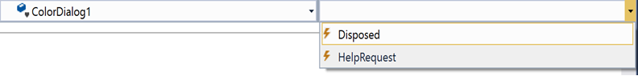
ColorDialog
Phương thức (Methods)
Method Means
Reset Thiết lập lại các option về mặc định.
ShowDialog Hiển thị hộp thoại.
Sự kiện (Events)
Method Means
HelpRequest Xảy ra khi Help Button được nhấn

Slide 22
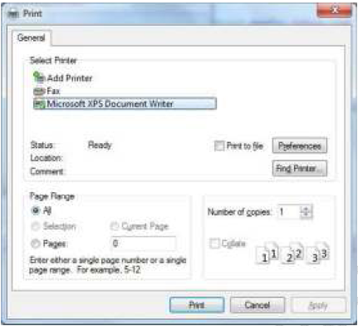
PrintDialog
Cho phép người dùng in các tài liệu bằng cách chọn máy in và chọn khay giấy từ một Window Form
Một số điều khiển khác liên quan đến in tài liệu:
  PrintDocument
  PrinterSettings
  PageSetUpDialog
  PrintPreviewControl
  PrintPreviewDialog

Slide 23
PrintDialog
Properties
Properties Ý nghĩa
AllowPrintToFile Cho phép print to file checkbox hiển thị hay không
AllowSelection Cho phép Selection radio button hiển thị hay không.
AllowSomePages Cho phép From..To.. Page radio button hiển thị hay không.
Document PrintDocument được sử dụng trong PrinterSettings hay không
PrinterSettings Hộp thoại PrinterSettings được thay đổi
PrintToFile Nút print to file checkbox được kích hoạt..
ShowHelp Hiển thị help button

Slide 24

PrintDialog
Phương thức (Methods)
Method Means
Reset Resets về mặc định
ShowDialog Hiển thị hộp thoại.
Sự kiện (Events)
Method Means
HelpRequest Xảy ra khi Help Button được nhấn

Slide 25
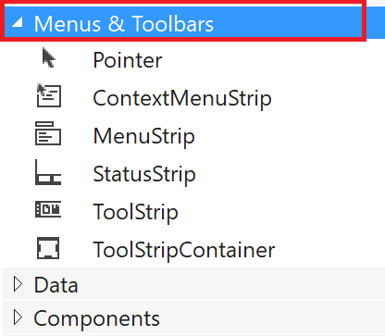
Menus & ToolBars

Slide 26
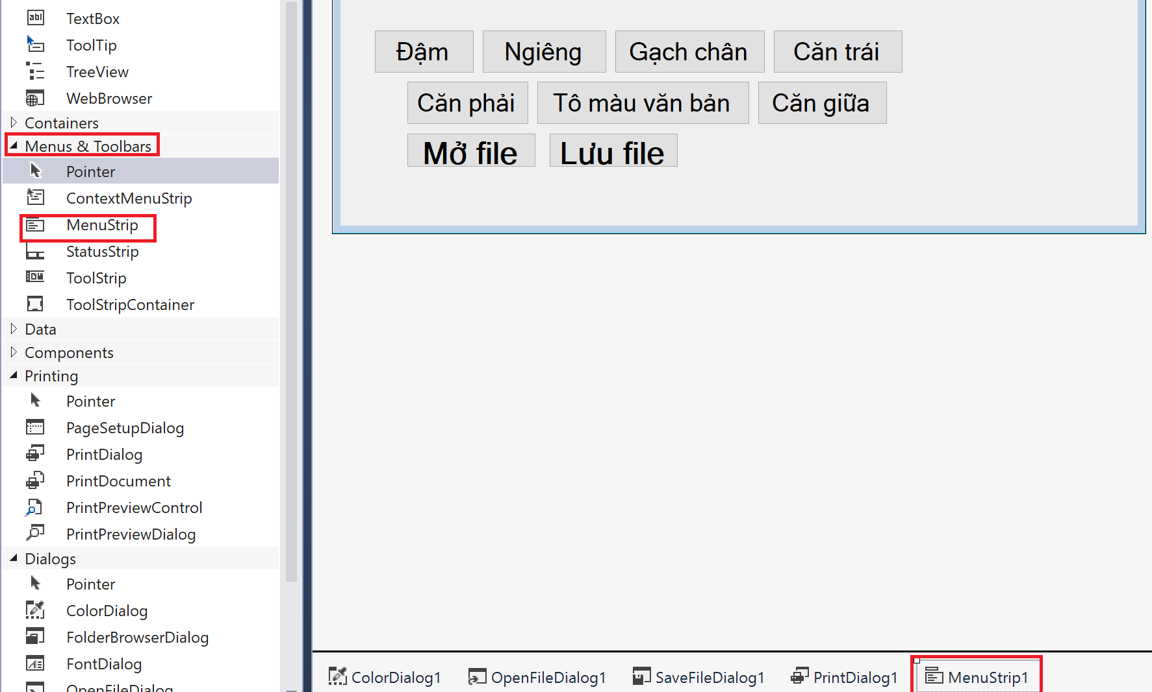
Menu
Menu là một loại điều khiển trong đó người sử dụng có thể lựa chọn các mục từ một danh sách cho trước
Có hai loại menu chính đó là menu thả xuống (Drop Down Menu) và menu popup (Pop-Up Menu). Drop Down menu là menu thường đặt ở đầu biểu mẫu còn popup menu là menu bật ra khi nhấn chuột phải
Thông thường menu Drop down hay được tạo ở form MDI của ứng dụng

Slide 27
Drop Down Menu
Để tạo Drop down menu thực hiện các bước sau:
  Chọn biểu tượng MenuStrip trên Toolbox và kéo vào form. Một đối tượng Menu mới sẽ xuất hiện dưới cửa sổ thiết kế Form.
  Nhắp chuột vào mục Type Here và nhập tên mục chọn. VB.NET sẽ tự động tạo thêm các mục Type Here bên phải và bên dưới mục vừa được nhập để định nghĩa thêm các lệnh trên menu ngang và menu xổ xuống.
  Để thiết lập phím nóng (hot-key) cho mục chọn, nhập thêm dấu & trước ký tự cần định dạng. Mục chọn sẽ được gọi khi người sử dụng nhấn Alt+hotkey.

Slide 28
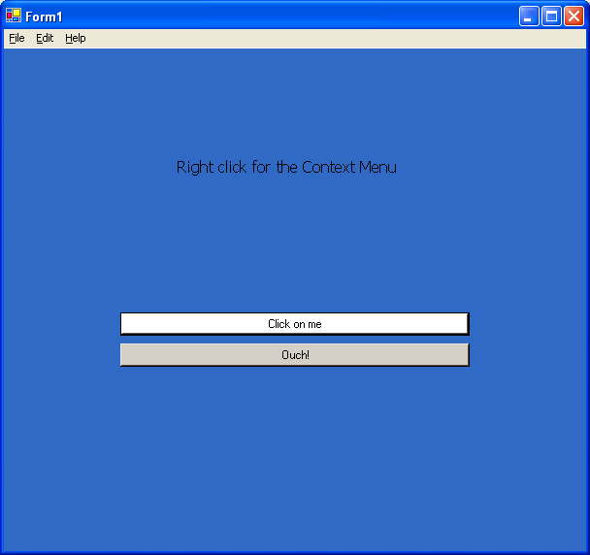
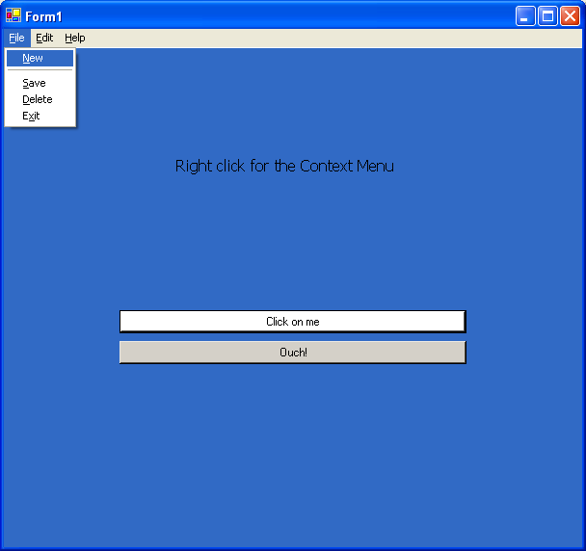
Drop Down Menu
Để tạo đường phân cách giữa các mục trong menu, nhấn phải chuột vào mục chọn và gọi lệnh Insert/Seperator.
Để tạo hình ảnh cho mục chọn, nhấn phải chuột vào tên mục và chọn lệnh Set image.

Slide 29
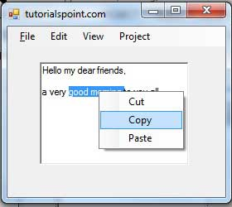
Popup menu
Để tạo popup menu thực hiện các bước sau:
  Chọn công cụ ContextMenuStrip và kéo vào form
  Nhập các mục chọn cho pop - up menu
  Muốn pop-up menu xuất hiện khi nhấn phải chuột ở đối tượng nào, ta khai báo thuộc tính ContextMenuStrip của đối tượng đó là tên của pop-up menu

Slide 30
Thuộc tính và sự kiện trên menu
Thuộc tính
  Text: Là chuỗi ký tự hiển thị trên menu
  Name: Tên của menu dùng trong chương trình.
  Shortcut: Dùng để thiết lập phím tắt gọi menu.
  CheckedOnClick: Nếu chọn thuộc tính này thì sẽ có một dấu hiển thị bên cạnh trái. Thuộc tính này không áp dụng cho những menu có chứa menu con.
  Enabled: Nếu là False thì mục chọn này sẽ bị xám đi và người sử dụng không thể lựa chọn.
  Visible: Nếu là False thì mục chọn không được hiển thị.
Sự kiện:
  Click: Xảy ra khi người sử dụng nhắp chuột vào mục chọn

Slide 31
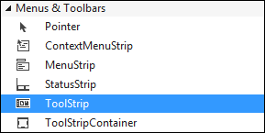

ToolBars
Toolbar là thanh công cụ chứa các lệnh mà lập trình viên muốn đặt vào biểu mẫu.
Để tạo Toolbar ta chọn Toolstrip và kéo vào form sau đó thiết lập các công cụ như đối với menu
Ví dụ:

Slide 32
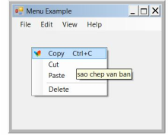
ToolBars
ToolStrips
  Cho phép tạo ra thanh công cụ chuyên nghiệp, nhất quán
  Là một container chứa các ToolStripItem
  Sử dụng để quản lý thanh công cụ về bố cục, sắp xếp, quản lý kết xuất các item
Ví dụ:

Slide 33
ToolBars
ToolStrips
Properties Ý nghĩa
AllowItemReorder Cho phép sắp xếp các Item
AllowMerge Cho phép merge ToolStrip với ToolStrip khác.
CanOverflow Cho phép các Item có thể tự động di chuyển OverFlow khi cần
Dock Cho biết cách mà ToolStrip được gắn vào
LayoutStyle Bố cục của các điều khiển trên thanh công cụ.
RenderMode Xác định cách hiển thị các điều khiển.
ShowltemToolTips Hiển thị tooltip .
TextDirection Xác định hướng Text trong từng điều khiển

Slide 34

ToolBars
Ví dụ:
Private Sub tbrSave_Click(ByVal sender As System.Object, _
ByVal e As System.EventArgs) Handles tbrSave.Click
MsgBox("Save Button Clicked")
End Sub
Private Sub tbrEdit_Click(ByVal sender As System.Object, _
ByVal e As System.EventArgs) Handles tbrEdit.Click
MsgBox("Edit Button Clicked")
End Sub

Slide 35
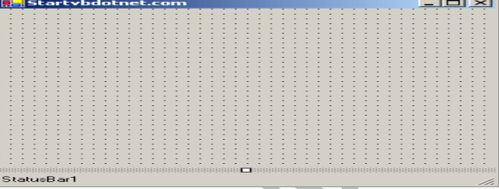
StatusBar
Điều khiển này dùng hiển thị thông tin về trạng thái của chương trình, cung cấp các thông tin bổ sung như số trang hay hiển thị một thông báo
Ví dụ
Thuộc tính:
  Panels: chứa tập các Status Bar
  ShowPanels: Trạng thái hiển thị Panel. Mặc định là True.
  Text: Hiển thị đoạn văn bản

Slide 36
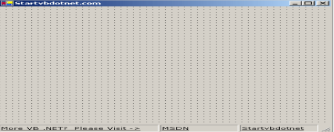
StatusBar
Ví dụ 1: Sử dụng StatusBar với Panels
Private Sub StatusBar1_PanelClick(ByVal sender As System.Object, ByVal e As _ System.Windows.Forms.StatusBarPanelClickEventArgs) Handles StatusBar1.PanelClick
If e.StatusBarPanel Is StatusBar1.Panels(1) Then
'checks if status bar panel2 is clicked and if true opens a webpage’
System.Diagnostics.Process.Start("www.msdn.mcirosoft.com") ElseIf
e.StatusBarPanel Is StatusBar1.Panels(2)
Then 'checks if status bar panel3 is clicked and if true opens a webpage System.Diagnostics.Process.Start("www.startvbdotnet.com")
End If
End Sub

Slide 37
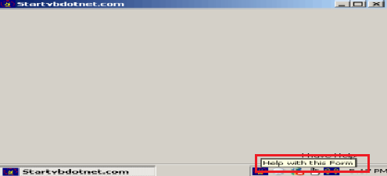
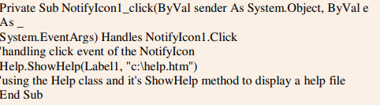
StatusBar
Ví dụ 2: Sử dụng StatusBar để tạo thông báo

Slide 38
Tài liệu tham khảo
Kỹ Thuật Lập Trình Ứng Dụng Chuyên Nghiệp Visual Basic .NET, NXB Lao động xã hội, 2004
Hướng dẫn lập trình Visual basic.NET, www.vivosoft.com
https://www.youtube.com/watch?v=cahAnLyKvu8

